Slide 1


ΠΑΝΕΠΙΣΤΗΜΙΟ ΑΙΓΑΙΟΥ
ΤΜΗΜΑ ΩΚΕΑΝΟΓΡΑΦΙΑΣ ΚΑΙ ΘΑΛΑΣΣΙΩΝ ΒΙΟΕΠΙΣΤΗΜΩΝ
ΠΑΡΑΚΤΙΑ ΜΟΡΦΟΔΥΝΑΜΙΚΗ ΚΑΙ ΜΗΧΑΝΙΚΗ
A. Βελεγράκης, Θ. Χασιώτης, Ι. Μονιούδη
2025-2026

Slide 2
Δομή Μαθήματος
Κυματομηχανική
Δυναμική ιζηματολογία - Παράκτια Μορφοδυναμική
Παράκτια διάβρωση
Παράκτια και Λιμενικά Έργα
Μέθοδοι παρακολούθησης και μοντελοποίησης Παράκτιας Μορφοδυναμικής

Slide 3
Παράκτια και Λιμενικά Έργα
ΣΥΝΟΨΗ
1. Εισαγωγή
2. Τύποι παράκτιων και λιμενικών έργων
Βραχίονες-πρόβολοι
Κυματοθραύστες
Θωρακίσεις ακτών - Παράκτιοι τοίχοι
Μόλοι
Βασικά λειτουργικά/κατασκευαστικά στοιχεία, αναδιαμόρφωση της ακτής)

Slide 4
Παράκτια και Λιμενικά Έργα
Αποστολή
Η προστασία και διευκόλυνση της εξυπηρέτησης σκαφών (λιμενικά έργα)
Πιο πρόσφατα, ανάγκη προστασίας των παρακτίων ζωνών από την διάβρωση και εμφάνιση/και ανάπτυξη τεχνικών έργων και με άλλες αποστολές, όπως
υποβρύχια διάθεση υγρών λυμάτων/αποβλήτων
υποβρύχια δικτύωση μεταξύ ξηράς και νήσων - μεταφορά νερού, καυσίμων, ρεύματος, τηλεπικοινωνίας κλπ
ανάπτυξη ιχθυοκαλλιέργειας

Slide 5
Τύποι παράκτιων τεχνικών έργων
Κατηγορίες παράκτιων τεχνικών έργων
Διάκριση σε δύο βασικές κατηγορίες ανάλογα με τη διάταξή τους ανεξάρτητα αποστολής
Εγκάρσια προς την ακτή (π.χ. βραχίονες) και
Παράλληλα προς την ακτή (κυματοθραύστες, παράκτιοι τοίχοι)
Κυριότεροι τύποι παράκτιων τεχνικών έργων είναι:
Βραχίονες-πρόβολοι
Κυματοθραύστες
Θωρακίσεις ακτών - Παράκτιοι τοίχοι
Μόλοι

Slide 6
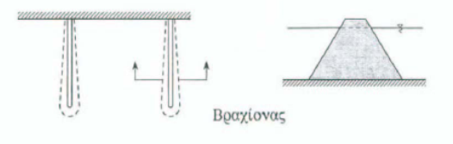
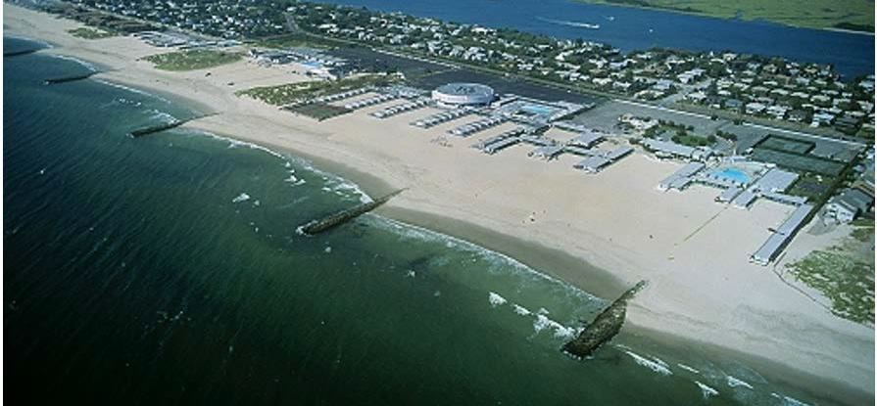
Πρόβολοι - Βραχίονες
Οι βραχίονες (groynes) κατασκευάζονται εγκάρσια ή υπό γωνία ως προς την ακτογραμμή και βρίσκονται σε επαφή με την ακτή.
Επιμήκη έργα με στενή στέψη/ διατομή και ίσως χαμηλής στέψης (βυθισμένοι)
Έναρξη πίσω από τη γραμμή αιγιαλού (του χειμέριου κύματος - wave run up)

Slide 7
Πρόβολοι - Βραχίονες
Χρησιμότητα
Κατασκευάζονται σε ακτές που διαβρώνονται ή όταν χρειάζεται αύξηση του πλάτους μιας αμμώδους παραλίας.
Κατασκευάζονται στην είσοδο λιμένων για να εμποδίσουν τη μεταφορά και εναπόθεση ιζημάτων στο εσωτερικό της λιμενολεκάνης.
Διατήρηση τεχνητά εμπλουτισμένων ακτών

Slide 8
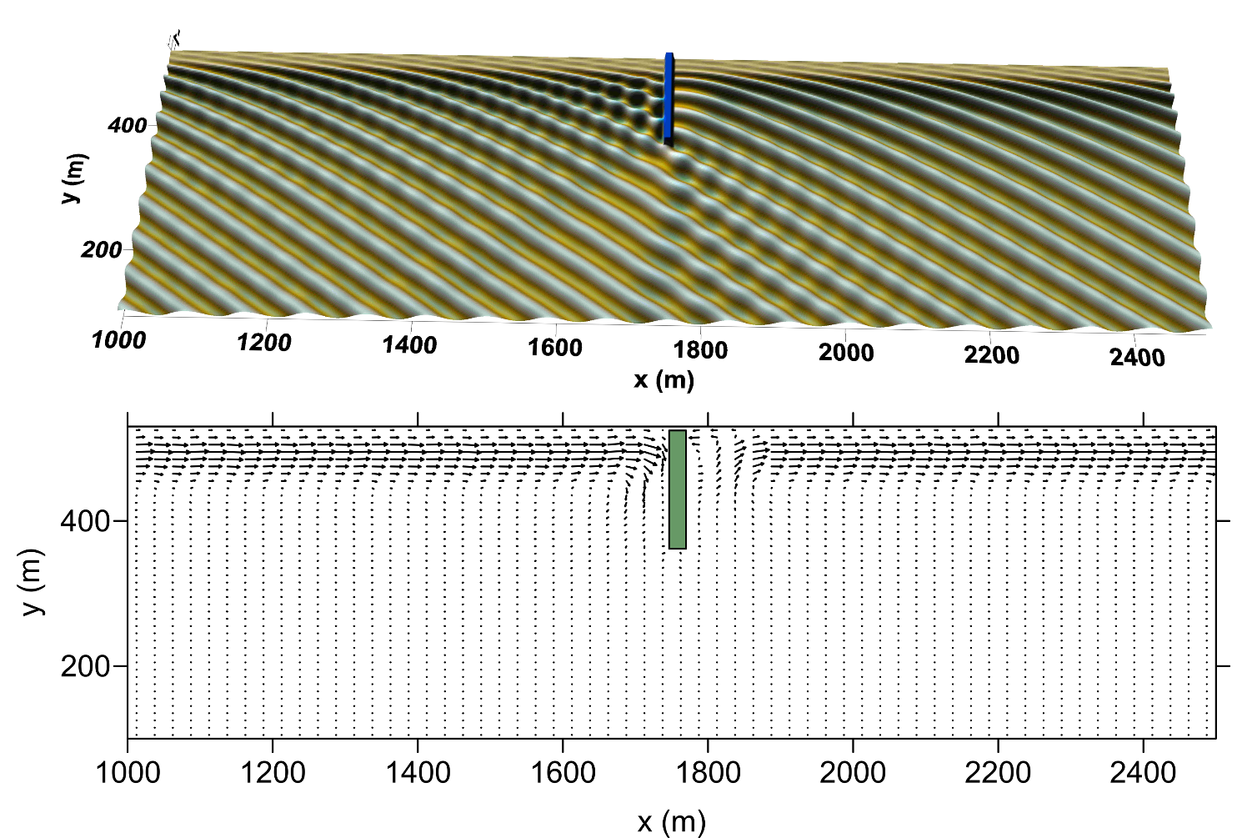
Πρόβολοι - Βραχίονες
Αλληλεπίδραση Ακτών και Βραχιόνων – Μορφολογικές αναδράσεις
Ο βραχίονας
αποτελεί αδιαπέρατο όριο,
μηδενίζει την εγκάρσια σε αυτόν ταχύτητα του ρεύματος, και το εκτρέπει προς τα ανοιχτά
Η παράκτια στερεοπαροχή παράλληλα στην ακτή διακόπτεται
Τα ιζήματα αποτίθενται στα ανάντη του βραχίονα και στα ανοιχτά
Κυματισμοί και πεδίο κυματογενών ρευματων παρουσία προβόλου (Η=1.5 m, T=6.0 s)

Slide 9
Πρόβολοι - Βραχίονες
Αλληλεπίδραση Ακτών και Βραχιόνων – Μορφολογικές αναδράσεις
Οι αποθέσεις ανάντη λείπουν από τα κατάντη, προκαλώντας διάβρωση της ακτής.
Στη ‘σκιά’ του τεχνικού έργου σχηματίζονται στρόβιλοι. Οι κυματισμοί έχουν μικρότερο ύψος (λόγω περίθλασης) από ότι εκτός της περιοχής επιρροής του βραχίονα.
Συνεπώς η κυματική ανύψωση είναι μικρότερη. Λόγω διαφοράς της μέσης στάθμης, δημιουργείται κυματογενές ρεύμα με κατεύθυνση προς τον βραχίονα, που κατόπιν εκτρέπεται προς τα ανοιχτά, παίρνοντας τη μορφή στροβίλου.
Κατάντη της ‘σκιάς’, η ταχύτητα του κυματογενούς ρεύματος αυξάνεται με την απόσταση και η υδροδυναμική δεν επηρεάζεται από το βραχίονα. Εμφανίζεται μεταφορά φερτών από τη βάση του έργου (περιοχή του στροβίλου) προς τα κατάντη (περιοχή αποκατάστασης του παράκτιου κυματογενούς ρεύματος).

Slide 10
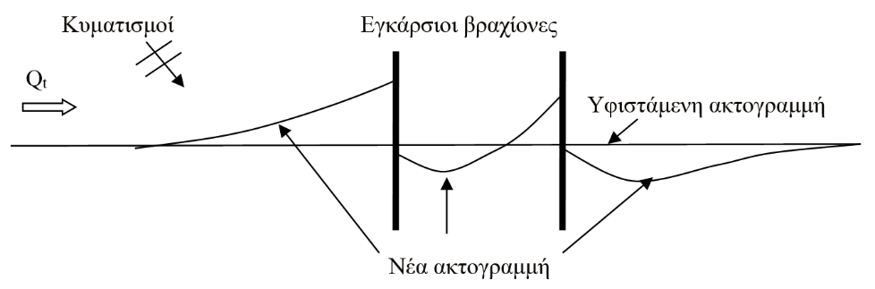
Πρόβολοι - Βραχίονες
Αλληλεπίδραση Ακτών και Βραχιόνων – Μορφολογικές αναδράσεις
Η κατασκευή δύο ή και περισσότερων βραχιόνων έχει ανάλογες επιδράσεις στην μορφολογία: πρόσχωση ανάντη του «πρώτου» προβόλου και διάβρωση κατάντη του «τελευταίου».
Ανάμεσα στους βραχίονες, στα ανοίγματα, θα έχουμε πάλι παρόμοια κατάσταση πρόσχωσης-διάβρωσης, σε μικρότερη όμως κλίμακα.
Τα παραπάνω ισχύουν για μία κατεύθυνση πρόσπτωσης των (επικρατούντων) κυματισμών. Σε κάθε παράκτια περιοχή, όμως, προσπίπτουν κυματισμοί από διάφορες κατευθύνσεις. Η τελική μορφολογία θα είναι το αποτέλεσμα της επαλληλίας των καταστάσεων αυτών.

Slide 11
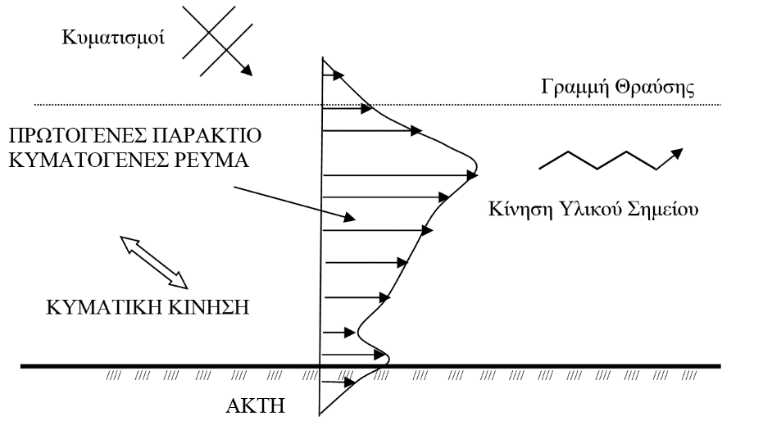
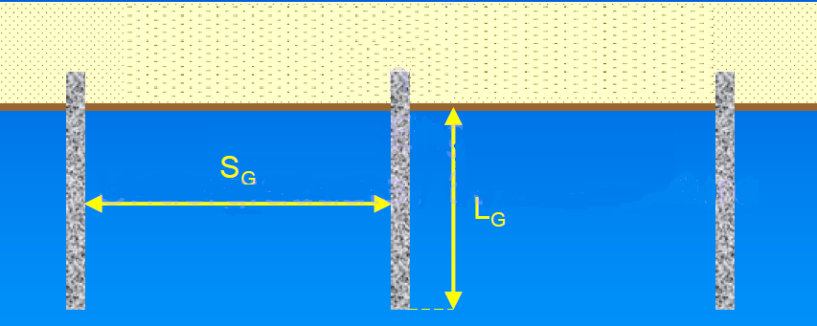
Πρόβολοι - Βραχίονες
Κανόνες σχεδιασμού βραχιόνων
Οι βραχίονες κατασκευάζονται όπου κυριαρχεί η στερεομεταφορά παράλληλα στην ακτή.
Το μήκος των βραχιόνων L_{g} συνήθως εκτείνεται σε όλο το πλάτος της ζώνης απόσβεσης/θραύσης ή είναι μικρότερο από αυτό για να επιτραπεί μέρος της στερεομεταφοράς να προσπερνά. Τυπικό μήκος 100 - 200 m.
Η απόσταση των βραχιόνων S_{g} πρέπει να είναι 1.5 - 3 φορές το μήκος L_{g}, S_{g} = (1.5-3 L_{g}) ώστε να ελεγχθεί η διάβρωση ανάμεσά τους.
Όσο πιο πλάγια είναι η πρόσπτωση των κυματισμών, τόσο πιο μικρή πρέπει να είναι η S_{g}.

Slide 12
Πρόβολοι - Βραχίονες
Κανόνες σχεδιασμού βραχιόνων
Η κατασκευή των βραχιόνων πρέπει να αρχίζει από τον βραχίονα που βρίσκεται στο τέλος (κατάντη) του συστήματος
Στα ανοίγματα συνίσταται να γίνει τεχνητή τροφοδότηση με άμμο. Η τροφοδότηση πρέπει να ξεκινήσει αμέσως μετά την κατασκευή τους
Η στάθμη της στέψης τους θα πρέπει να βρίσκεται περίπου 0.5-1.0 m πάνω από τη στάθμη της θάλασσας (έξαλοι), ώστε να εγκλωβίζεται το παράκτιο κυματογενές ρεύμα κάτω από μέτριες κυματικές συνθήκες.
Ιδιαίτερο μέλημα θα πρέπει να δοθεί στη μείωση της κατάντη διάβρωσης

Slide 13
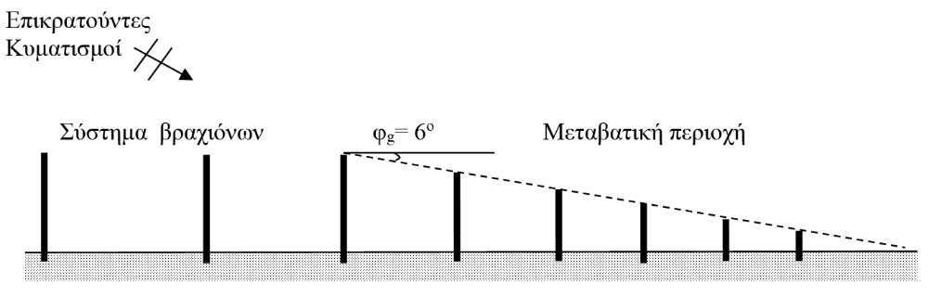
Πρόβολοι - Βραχίονες
Μείωση της κατάντη διάβρωσης
Τεχνητή αναπλήρωση, δηλαδή μεταφορά άμμου από ανάντη ή άλλες πηγές και εναπόθεσή κατάντη
Δυνατότητα να επιτρέπεται μέρος της συνολικής στερεοπαροχής να διαπερνά το σύστημα των προβόλων. Η διαπερατότητα επιτυγχάνεται με:
κατασκευή βραχιόνων με μήκος μικρότερο από αυτήν της ζώνης θραύσης
κατασκευή με χαμηλότερη στέψη, ώστε μέρος της άμμου να περνά πάνω από την κατασκευή και
κατασκευές με κενά στον κορμό ώστε κάποιες ποσότητες άμμου να περνούν ανάμεσα από τα κενά.
Κατασκευή στο τέλος του συστήματος (κατάντη) μεταβατικής περιοχής βραχιόνων, που το μήκος τους μειώνεται σταδιακά

Slide 14
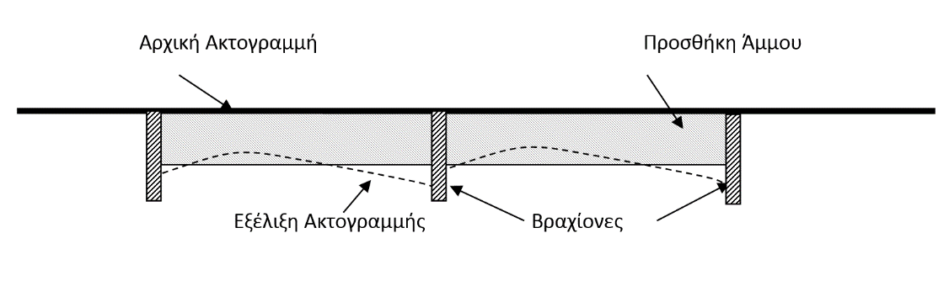
Πρόβολοι - Βραχίονες
Τεχνητή αναπλήρωση ακτής σε συνδυασμό με βραχίονες
Λόγω απωλειών, η τεχνητή αναπλήρωση πρέπει να επαναληφθεί μετά από κάποιο χρόνο
Η απαίτηση της περιοδικής αναπλήρωσης μπορεί να ελαχιστοποιηθεί ή/και εκλείψει αν η αναπλήρωση συνδυαστεί με την κατασκευή κυματοθραυστών/βραχιόνων που μειώνουν την κυματική διαβρωτική δράση και περιορίζουν τις πλευρικές απώλειες
Τα έργα αυτά σχεδιάζονται με βαση τη μορφολογία που θα προκύψει μετά την αναπλήρωση
Προτιμητέα η κατασκευή των έργων πριν την τεχνητή εναπόθεση άμμου

Slide 15
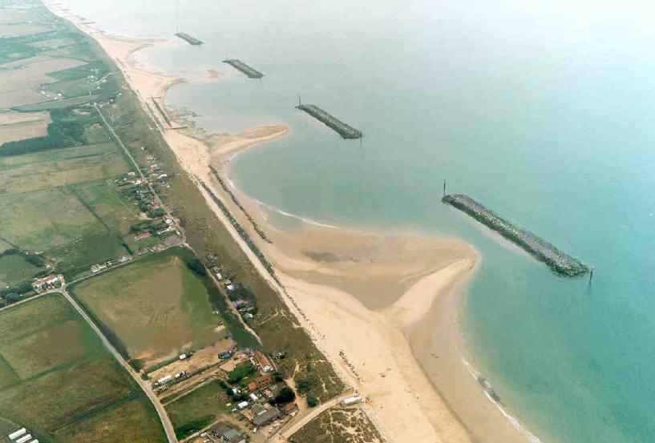
Κυματοθραύστες
Έργα παράλληλα προς την ακτή χωρίς σημείο επαφής με αυτή
Λόγω του φαινομένου της περίθλασης μειώνουν σημαντικά την κυματική δράση πίσω από αυτούς και έτσι προστατεύουν από τους κυματισμούς και από τη διάβρωση
Ανάλογα με το ύψος της στέψης διακρίνονται σε έξαλους, ίσαλους και βυθισμένους

Slide 16
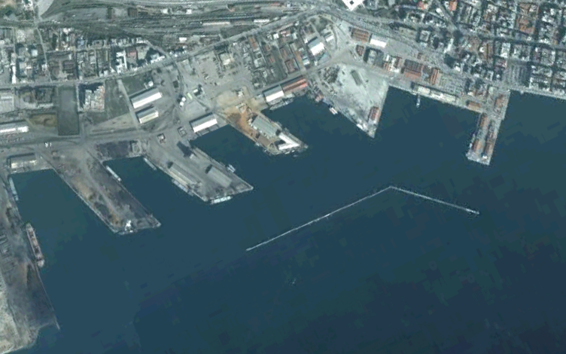
Κυματοθραύστες
Χρησιμότητα
Προστασία ακτών από τη διάβρωση. Κατασκευάζονται, επίσης, κατάντη λιμενικών έργων για να ελεγχθεί η διάβρωση
Προστασία εγκαταστάσεων ελλιμενισμού από τους κυματισμούς
Διατήρηση τεχνητά εμπλουτισμένων ακτών

Slide 17
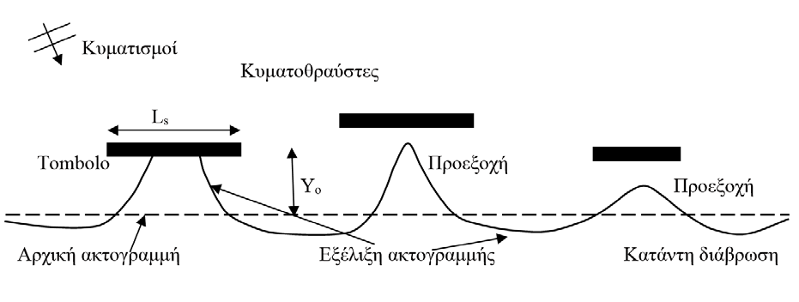
Κυματοθραύστες
Αλληλεπίδραση Ακτών και Κυματοθραυστών – Αναδράσεις
Χρησιμοποιούνται για τη δημιουργία ‘σκιάς’ κυματισμών, παγίδευση άμμου και δημιουργία ελεγχόμενης προσάμμωσης
Ανάλογα με τη σχέση του μήκους τους L_{s} και της απόστασής από την ακτή Y_{o}, η προσάμμωση πίσω τους μπορεί να τους συνδέσει με την ακτή (Y_{o} < L_{s}) ή όχι ( Y_{o} > L_{s})

Slide 18
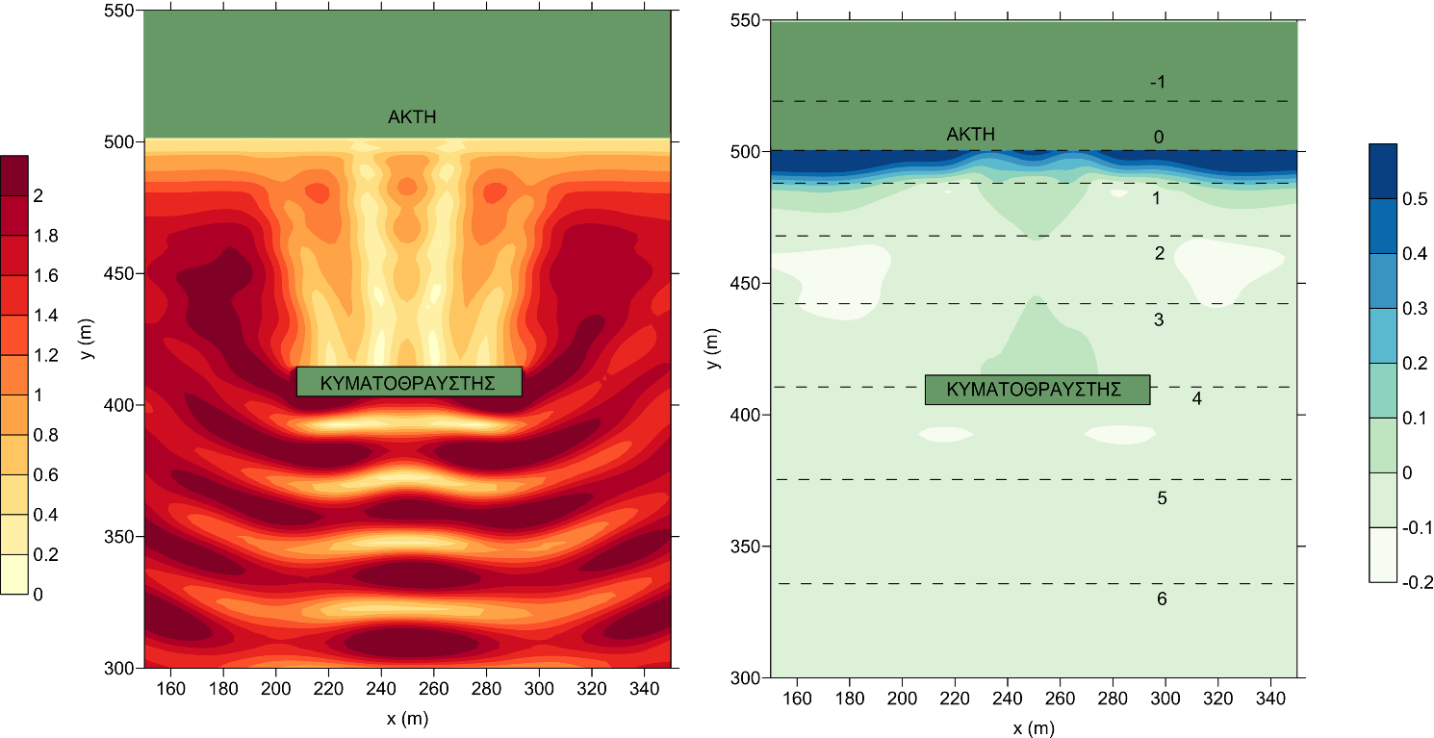
Κυματοθραύστες
Λειτουργούν ως εμπόδια στη διάδοση των κυματισμών - διαταράσσουν το κυματικό πεδίο
Θεωρώντας εγκάρσια πρόσπτωση κυματισμών, οι κυματισμοί (εξαιτίας της περίθλασης) έχουν μικρότερο ύψος στη ‘σκιά’ του κυματοθραύστη από ότι εκτός του πεδίου επιρροής του
Η ανύψωση της μέσης στάθμης θάλασσας είναι ανάλογη του ύψους του κύματος και του βάθους στο σημείο θραύση, συνεπώς, δημιουργούνται διαφορές στάθμης
Κατανομή ύψους κύματος
Ανύψωση της μέσης
στάθμης της θάλασσας

Slide 19
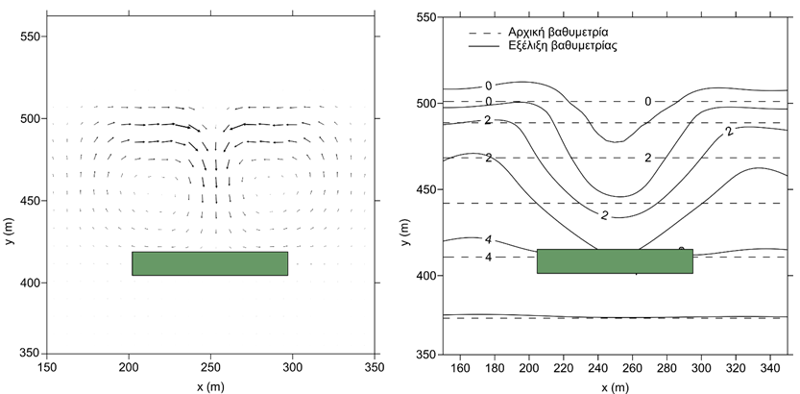
Κυματοθραύστες
Αλληλεπίδραση Ακτών και Κυματοθραυστών – Μορφολογικές αναδράσεις
Οι διαφορές στάθμης κατά μήκος της ακτής οδηγούν στη δημιουργία κυματογενών ρευμάτων προς το κέντρο της ‘σκιάς’. Τα ρεύματα συναντώνται και εκτρέπονται προς το τεχνικό έργο, σχηματίζοντας δύο στροβίλους αντίθετης φοράς
Τα ρεύματα, (και οι κυματισμοί) μεταφέρουν άμμο από τα άκρα προς το κέντρο της σκιάς, όπου επικρατεί σχετική κυματική ηρεμία και ελαττωμένη στερεομεταφορά, και την εναποθέτουν
Μεταβάλλεται η αρχική βαθυμετρία, δημιουργείται αποθετική προεξοχή στη «σκιά», και πλευρική διάβρωση
Πεδίο κυματογενών ταχυτήτων
Εξέλιξη βαθυμετρίας -δημιουργία προεξοχής

Slide 20
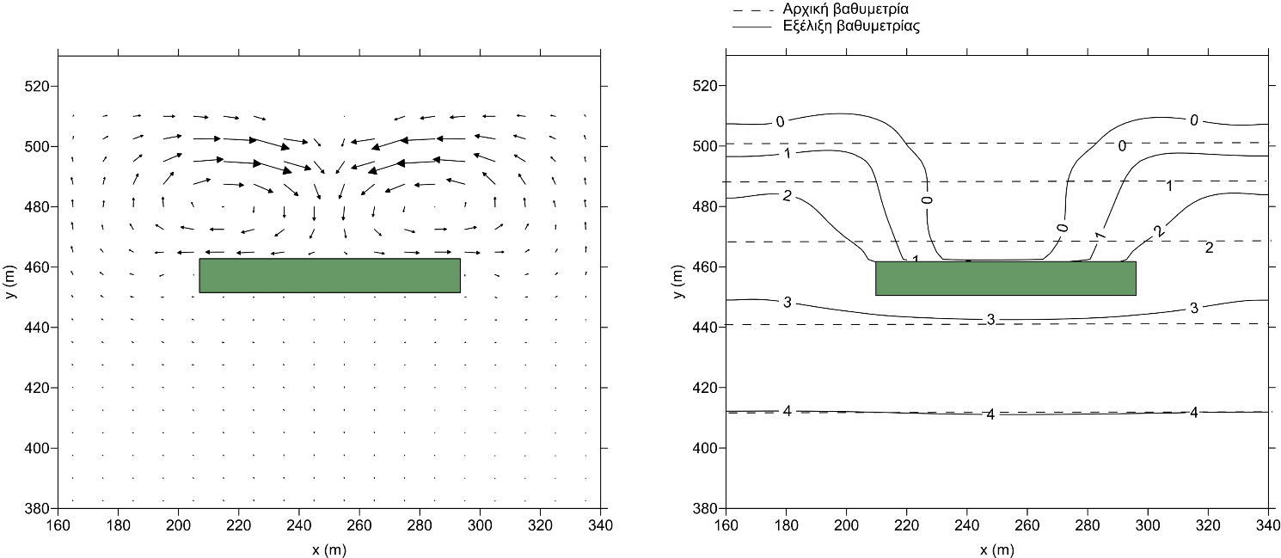
Κυματοθραύστες
Αλληλεπίδραση Ακτών και Κυματοθραυστών – Μορφολογικές αναδράσεις
Όταν ο κυματοθραύστης βρίσκεται κοντά στην ακτή (Y_{o} < L_{s}), η προσάμμωση μπορεί να ενωθεί με τον κυματοθραύστη σχηματίζοντας tombolo
Πεδίο κυματογενών ταχυτήτων
Εξέλιξη βαθυμετρίας και δημιουργία tombolo

Slide 21
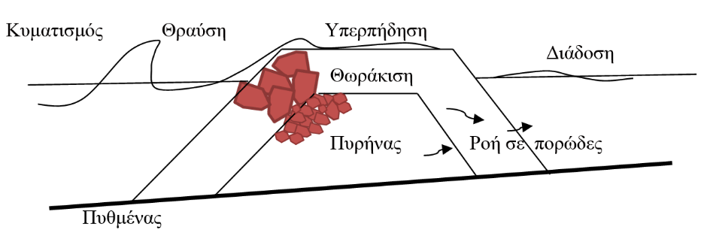
Κυματοθραύστες
Έξαλοι κυματοθραύστες
Οι έξαλοι κυματοθραύστες κατασκευάζονται με ύψος στέψης πάνω από τη μέση στάθμη της θάλασσας (Μ.Σ.Θ.) μεγαλύτερο των 2 m περίπου.
Σχεδιάζονται έτσι ώστε, κάτω από συνήθεις κυματικές συνθήκες, να τους διαπερνά ένα μικρό μέρος της κυματικής ενέργειας, είτε με την υπερπήδηση των κυματισμών είτε με τη μετάδοσή τους μέσα από το πορώδες της κατασκευής
Κάτω, όμως, από συνθήκες έντονων κυματικών επεισοδίων, με μικρές βέβαια ετήσιες συχνότητες εμφάνισης, σχετικά μεγάλη ενέργεια των κυματισμών μπορεί μεταδοθεί κατάντη

Slide 22
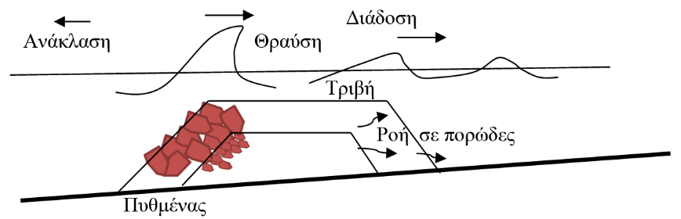
Κυματοθραύστες
Χαμηλής στέψης και ύφαλοι κυματοθραύστες
Η στέψη τους βρίσκεται κάτω από την επιφάνεια της θάλασσας ή και πλησίον της ίσαλης γραμμής, επιτρέποντας τον κυματισμό να τους υπερπηδά και να διαδίδεται κατάντη
Λόγω της παρουσίας τους, ένα μέρος της κυματικής ενέργειας ανακλάται προς τα ανοιχτά, ένα μέρος αποσβένεται λόγω θραύσης και ένα μέρος της μεταδίδεται προς την ακτή.

Slide 23
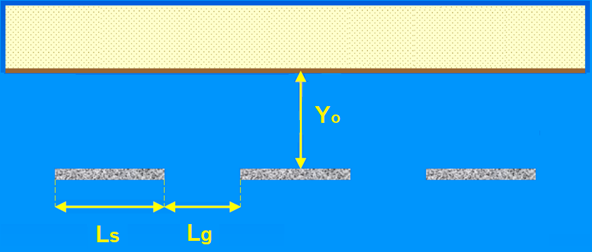
Κυματοθραύστες
Κανόνες σχεδιασμού έξαλων κυματοθραυστών
Το μήκος του κυματοθραύστη πρέπει να είναι > 2 μήκη κύματος για το οποίο σχεδιάζεται
Αν θέλουμε tombolo, ο κυματοθραύστης πρέπει να κατασκευαστεί πλησίον της ακτής, συγκεκριμένα, ο λόγος του μήκους του κυματοθραύστη Ls προς την απόστασή του από την ακτή Y_{o}, πρέπει να είναι σχετικά μεγάλος, L_{s}/Y_{o} > 2,3
Για τιμές του λόγου L_{s}/Y_{o}, L_{s}/Y_{o} < 1.5 σχηματίζεται προεξοχή Μικρότερες τιμές του λόγου, L_{s}/Y_{o} < 0.5, οδηγούν στον σχηματισμό ασθενούς προεξοχής, ενώ για πολύ μικρές τιμές, L_{s}/Y_{o} < 0.2, επιφέρουν μικρές μορφολογικές μεταβολές
Σε σύστημα κυματοθραυστών, εάν η απόσταση μεταξύ των κυματοθραυστών Lg είναι < 80 % της απόστασης από την ακτή Y_{o} ( L_{g}/Y_{o} < 0.8), δεν θα επέλθει διάβρωση στα κενά
Για L_{g}/Y_{o} > 0.8-1.3 μικρή διάβρωση, ενώ όταν L_{g}/Y_{o} > 1.3, σημαντική διάβρωση

Slide 24
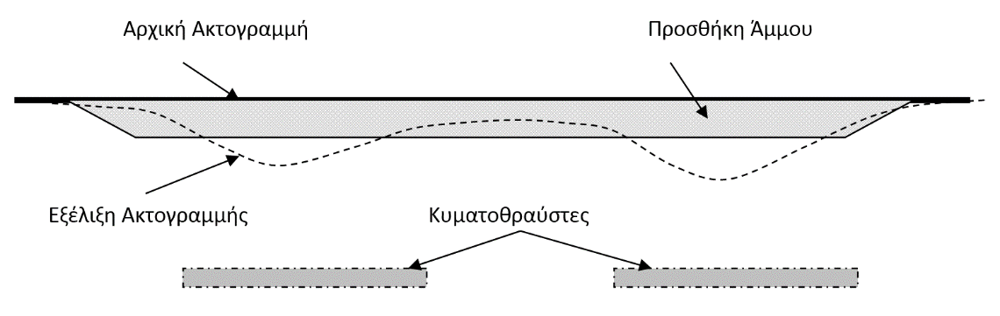
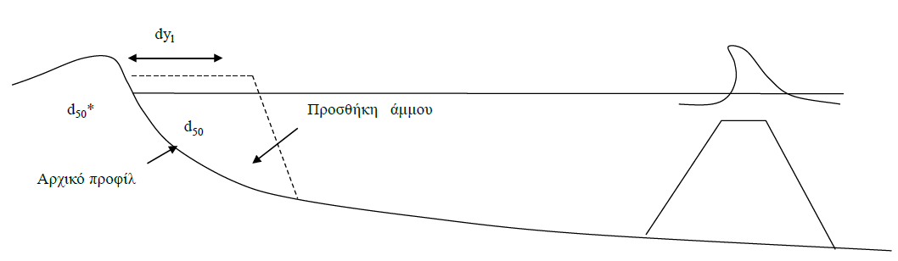
Κυματοθραύστες
Τεχνητή αναπλήρωση σε συνδυασμό με κυματοθραύστες παράλληλα στην ακτή

Slide 25
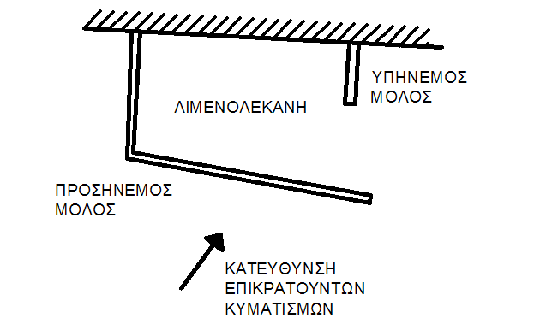
Μόλοι
Στόχος η κυματική προστασία και η δημιουργία λιμενολεκανών.
Διάκριση σε προσήνεμους (σε σχέση με την κατεύθυνση των επικρατούντων κυματισμών) και υπήνεμους
Διαμόρφωση λιμενολεκάνης με προσήνεμο και υπήνεμο μόλο

Slide 26
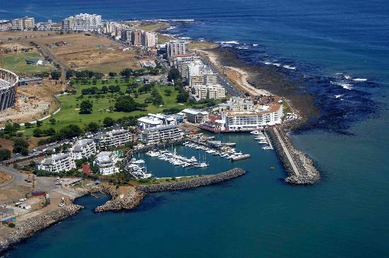
Μόλοι
Διαμόρφωση λιμενολεκάνης με προσήνεμο και υπήνεμο μόλο

Slide 27
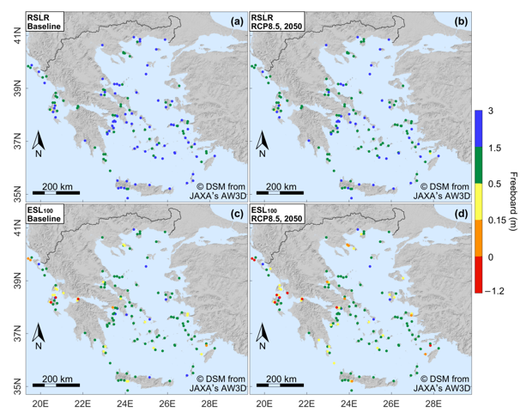
Επίδραση της ανόδου της θαλάσσιας στάθμης
Οι λιμένες είναι ιδιαίτερα ευάλωτοι στην ΚΑ
Εκτός από τις πιθανές αλλαγές στο ανεμολογικό/κυματικό καθεστώς που μπορεί να επιτρέψουν την διείσδυση κυματισμών, οι αποβάθρες εκτίθενται στην άνοδο της θαλάσσιας στάθμης
Εξαιρετικά σημαντικό το ύψος της αποβάθρας πάνω από την στάθμη της θάλασσας (freeboard)
Εμπορικά πλοία > 1.5 m
Αλιευτικά > 0.6 m
Μικρά σκάφη 0.2 m
Freeboard αποβάθρας κάτω από την Κλιματική Αλλαγή (Monioudi et al, 2025)

